Slide 1
Projekat: OpenStreetMap & PostGIS
Student:
Anastasija Bogdanović 1679
Profesor:
Dragan Stojanović

Slide 2
UVOD
U ovom projektu koristila sam podatke sa Geofabrik servera, koji je renomiran izvor OSM (OpenStreetMap) podataka, kako bi istražila prostorne karakteristike Srbije.
Koristila sam alat osm2pgsql za importovanje podataka u PostgreSQL bazu podataka. Korišćena komanda:
'C:\Users\bogda\Downloads\osm2pgsql-bin\osm2pgsql.exe' -c -d SerbiaDB -U postgres -W -H localhost -S 'C:\Users\bogda\Downloads\default.style' 'C:\Users\bogda\Downloads\serbia-latest.osm.pbf'
Koristila sam QGIS, moćan alat za geoprostornu vizuelizaciju i analizu podataka. QGIS nam omogućava da istražujemo, analiziramo i vizualizujemo podatke direktno iz naše baze.

Slide 3
Prvi upit
Vrši se pretraga svih objekta za ishranu i piće koji su blizu parkinga u celoj Srbiji.
Tipovi geo-objekata koji su korišćeni su tačke i poligoni. Tačke predstavljaju sledeće objekte: kafić, restoran, bar, pub, fast food objekta ili bbq objakat, dok poligoni predstavljaju objekte sa amenity 'parking', gde se traže poligoni koji sadrže te objekte.
WHERE pr.amenity IN ('cafe', 'pub', 'bar', 'restaurant', 'bbq', 'fast_food') AND po.amenity = 'parking';
Topološka relacija koja se koristi ovde je "ST_DWithin" (Distance Within), koja proverava da li su dva geo-objekta unutar zadate udaljenosti jedan od drugog. U ovom slučaju, tačke moraju biti udaljene do 1000 metara od poligona.
JOIN planet_osm_polygon po ON ST_DWithin(pr.way::geometry, po.way::geometry, 1000)

Slide 4
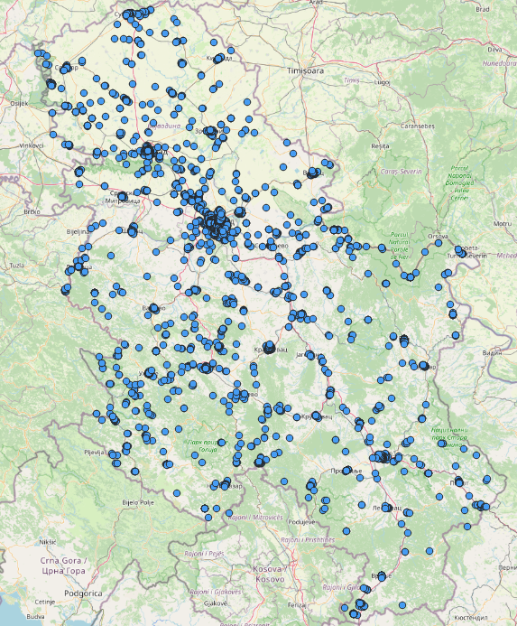

POGLED U QGIS-U
Bez index-a:
12:139 s
Sa index-om:
09:922 s

Slide 5
Dodatno poboljšanje upita
Poboljšanje upita uključuje kreiranje Materialized View-a (mv_food_and_drink) koji sadrži podatke o kafićima, restoranima i drugim objektima unutar oblasti Beograda, zajedno sa dodatkom Index-a na geometrijsku kolonu za ubrzanje pretraživanja.
Takođe, kreirana je tabela food_and_drink_data sa filtriranim podacima iz Materialized View-a i dodat je Index na njenu geometrijsku kolonu.

Slide 6
CREATE MATERIALIZED VIEW mv_food_and_drink AS
SELECT pr.*
FROM planet_osm_point pr
JOIN area_for_parking ar ON ST_Within(pr.way::geometry, ar.way::geometry)
WHERE pr.amenity IN ('cafe', 'pub', 'bar', 'restaurant', 'bbq', 'fast_food');
Kreiranje buffer tabele
CREATE TABLE buffer_table AS
SELECT ST_Buffer(way::geometry, 1000) AS buffer_geom
FROM area_for_parking;

Slide 7
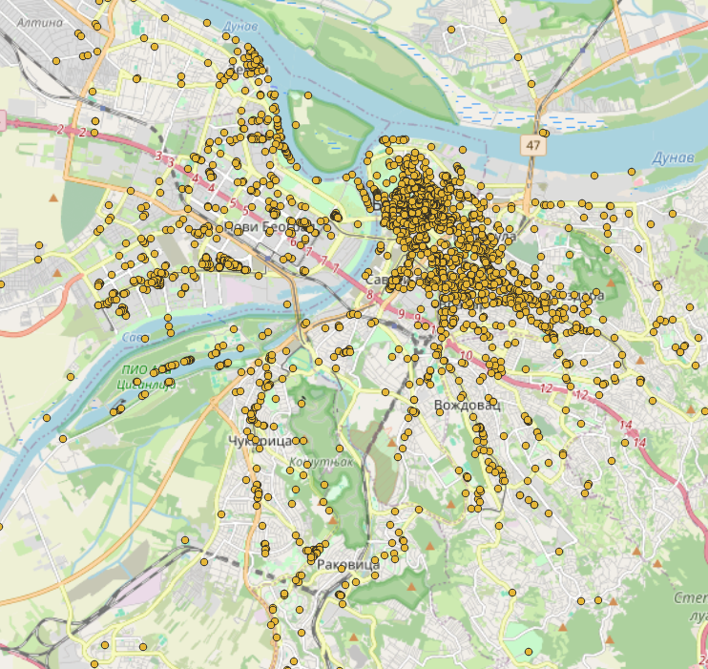
POGLED U QGIS-U samo za grad Bograd zbog ubačenog flitera u tabeli area_for_parking
00:516 s

Slide 8
Drugi upit
Pretraga svih piknik lokacija na teritoriji Srbije na kojima postoje stolovi i klupe za korišćenje, a koje se nalaze na 100m od autobuskih linija.
U okviru upita se iz tabele planet_osm_point izdvajaju sve tačke koje su tipa picnic_site uz proveru da li se na toj lokaiji nalazi picnic_table i bench. Vrši se spoj sa svim linijama iz tabele planet_osm_line koje zadovoljavaju uslov da predstavljaju autobusku liniju, odnosno da se nalaze na maksimalnom rastojanju od 100m od pronađenih objekta iz prve tabele.
Topološka relacija koja se koristi ovde je "ST_DWithin"

Slide 9
Poboljšanje preformansi
Dodavanje Materialized View-a i Index-a za deo upita kojime se pronalaze sve autobuske linije.
Radi posmatranja ponašanja performansi, za deo upita vezan za piknik lokacije kreira se nova tabela da pronalazi sve željene lokacije i u tabeli je dodato ograničenje za rastojanje od 100m.
ST_DWithin, ST_Intersects i ST_Subdivide se koriste u samom upitu, a deo koda je dat ispod:
JOIN planet_osm_line l ON ST_DWithin(p.point_way, l.way, 100)
WHERE ST_Intersects(ST_Subdivide(p.point_way), ST_Buffer(l.way, 100))

Slide 10
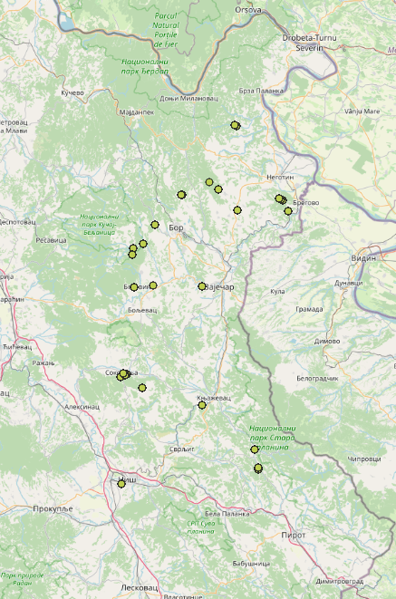
POGLED U QGIS-U
Bez index-a:
03:322 s
Sa index-om i Materialized View-om:
0:153 s

Slide 11
Treći upit
IZVRŠENJE UPITA BEZ INDEKSA
Iz tabele planet_osm_polygon se izdvajaju sva Beogradska predgradja sa stanovništvom manjim od 15 000 i vrši se spoj sa tabelom planet_osm_point ako ta predgradja sadrže policiju, bolnicu, poštu ili banku, atm.
IZVRŠENJE UPITA SA INDEKSOM
Dodavanje Materialized View-a za predgradja. Za policiju, banke, pošte i ostalo se kreira nova buffer tabela i dodaje se Index.
Topološka relacija koja se koristi ovde je "ST_Contains", ona proverava da li jedan geometrijski objekat potpuno sadrži drugi. Ova funkcija vraća true ako je svaki deo geometrije A unutar geometrije B, uključujući i granice.

Slide 12
CREATE TABLE small_places AS
SELECT
p.osm_id AS point_osm_id, p.*,
poly.osm_id AS polygon_osm_id, poly.population AS polygon_population, poly.name AS polygon_name
FROM planet_osm_point p
JOIN planet_osm_polygon poly ON ST_Contains(poly.way, p.way) -- Sada poligon potpuno sadrži tačku
WHERE poly.population < '25000' AND poly.place = 'suburb'
AND p.amenity IN ('post_office', 'clinic', 'hospital', 'pharmacy', 'police', 'doctors', 'atm', 'bank');

Slide 13
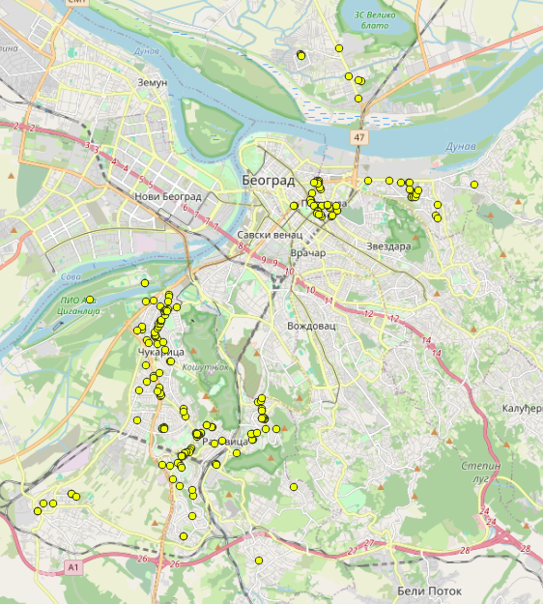
POGLED U QGIS-U
Bez index-a:
4:841 s

Slide 14
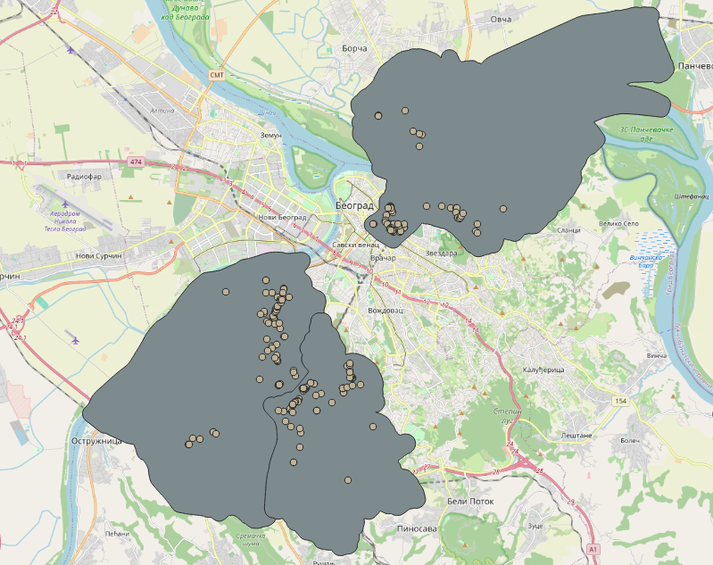
Prikaz rezultata spajanja materializovanog pogleda i bafer tabele
SELECT *
FROM mv_suburbs AS view_result
JOIN buffer_table_suburbs AS buffer ON ST_Intersects(view_result.way, buffer.buffer_geom);
Sa index-om:
00:809 s

Slide 15
HVALA NA PAŽNJ !

